Slide 1
Всем привет! Вот моя тема
"Управление туристическими турами"
Выполнил студент группы ИСП-223а Романов Иван

Slide 2
Проблема и решение
Проблема:
Отсутствие удобного и простого инструмента для управления данными о туристических турах, что затрудняет их систематизацию и быстрый доступ к информации.
Моя программа позволяет:
Хранить данные в структурированном виде
Быстро добавлять/изменять/удалять туры
Автоматически сохранять данные в JSON
Удобно просматривать список туров в таблице

Slide 3
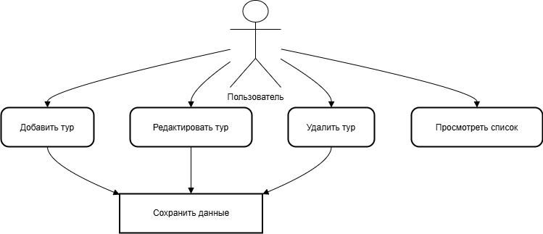
Диаграммы
Use-Case Diagram:

Slide 4
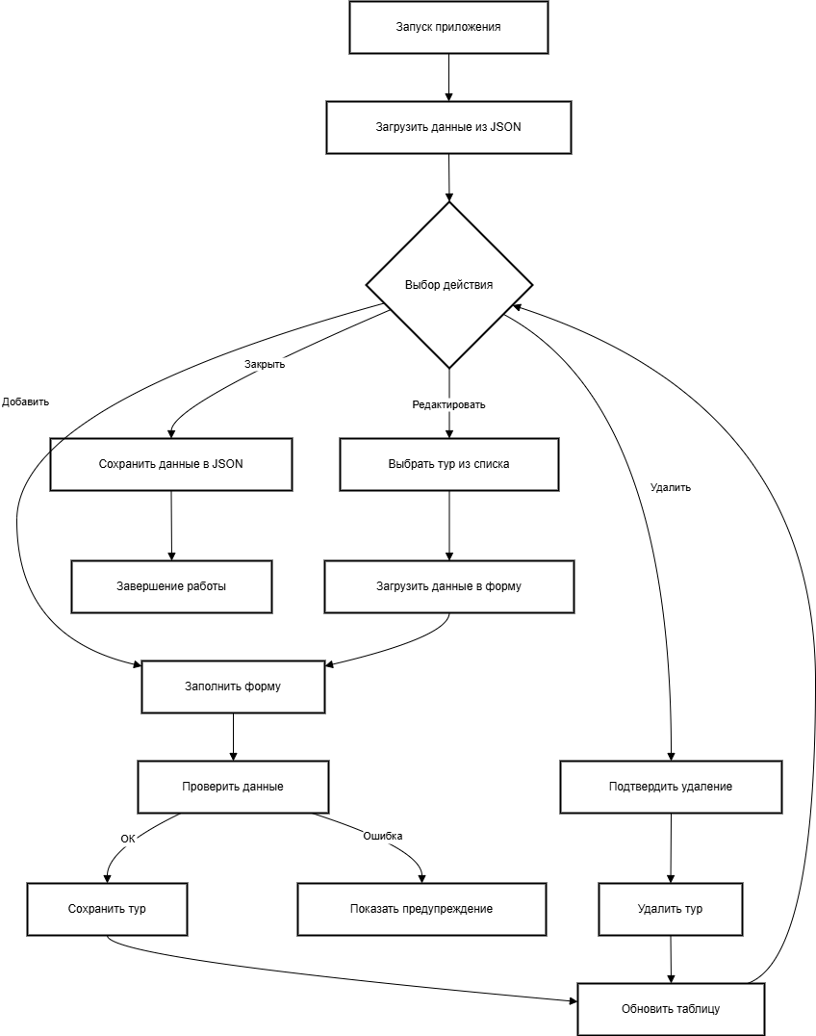
Диаграммы
Activity Diagram:

Slide 5

Значимые фрагменты кода
Загрузка и сохранение данных:
def load_data(self):
if os.path.exists(self.data_file):
try:
with open(self.data_file, 'r', encoding='utf-8') as f:
return json.load(f)
except (json.JSONDecodeError, FileNotFoundError):
return []
return []
def save_data(self):
with open(self.data_file, 'w', encoding='utf-8') as f:
json.dump(self.tours, f, ensure_ascii=False, indent=4)
Что происходит:
При запуске данные загружаются из файла tours_data.json
При любых изменениях автоматически сохраняются в тот же файл

Slide 6
Значимые фрагменты кода
Добавление тура:
def add_tour(self):
tour_data = self.get_tour_data_from_entries()
if not tour_data:
return
self.tours.append(tour_data)
self.save_data()
self.update_tree()
messagebox.showinfo("Успех", "Тур успешно добавлен!")
Что происходит:
Данные проверяются на корректность
Новый тур добавляется в список
Таблица обновляется
Пользователь видит подтверждение

Slide 7
Значимые фрагменты кода
Интерфейс:
self.tree = ttk.Treeview(self.tree_frame, columns=columns, show="headings")
self.tree.heading("name", text="Название")
self.tree.column("name", width=150)
...
self.tree.pack(fill=tk.BOTH, expand=True)
Что происходит:
Создается таблица (Treeview) с колонками: Название, Страна, Город, Даты, Цена
Настройка отображения и размера колонок

Slide 8
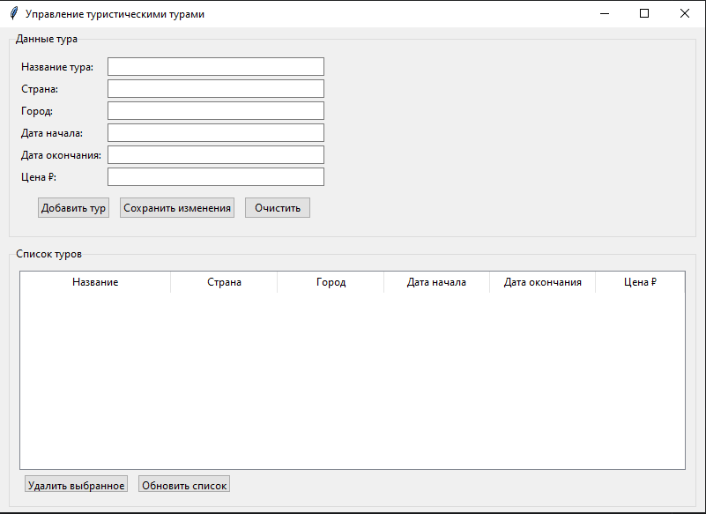

Дизайн приложения
Интерфейс:
Особенности:
Четкое разделение на блоки
Минималистичный дизайн в стиле Tkinter
Подсветка выбранного элемента

Slide 9
Дизайн приложения
Логика взаимодействия:
Двойной клик по туру – заполнение формы для редактирования
Кнопки:
Добавить тур – создание новой записи
Сохранить изменения – обновление выбранного тура
Удалить – удаление с подтверждением

Slide 10
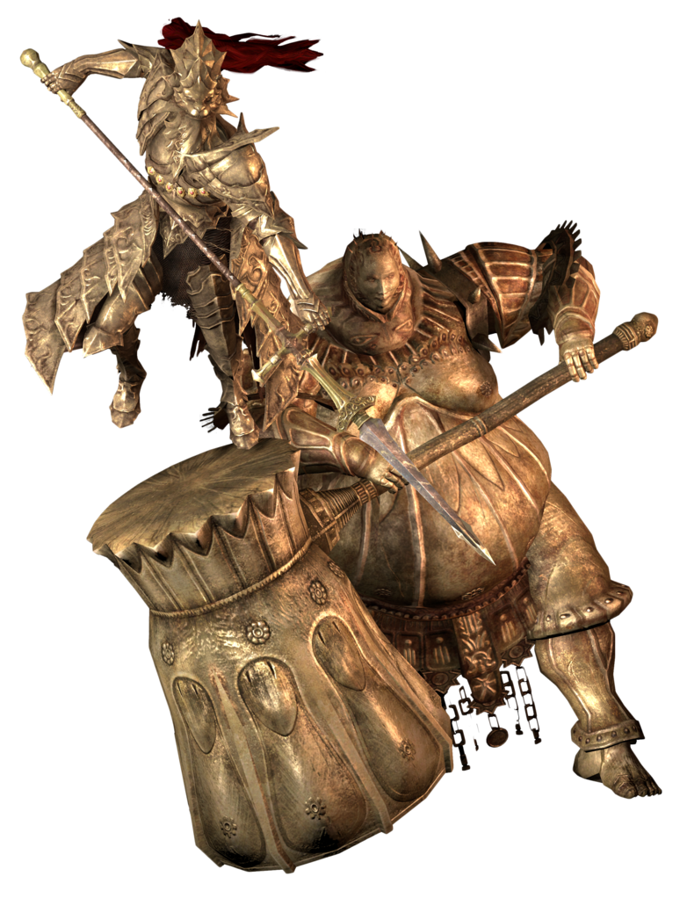
Вывод
Итоги работы:
Создано рабочее приложение на Python
Реализованы CRUD-операции
Данные сохраняются между сеансами работы
Возможности улучшения:
Добавление фильтрации туров
Экспорт в Excel/PDF
Визуальный календарь для выбора дат

